Slide 1

職前課程系統現狀、流程
與改堂規例指南
全面檢析 4 大核心系統痛點、全流程作業規範（WSS/WOS）
證書日期簽發邏輯及 HKSM / A1 兩校最新收費標準

Slide 2






現行系統 4 大核心討論問題
1. 未區分豁免資格
2. 證書日期定義混淆
3. 缺乏上下午班紀錄
4. 7年資料自動移除
系統無自動識別機制（RHS: 17613），將久遠歷史課程視為單一記錄，無法跨課程串聯基礎單元與專屬單元。
修習證書與課程證書之「完成日期」與「簽發日期」定義不一，前線職員手動輸入時易生錯誤。
系統預設所有課堂均為「全日出席」，無法獨立紀錄半日或下午班改堂，限制出勤管理彈性。
自2020年起推行，預計2028年起首批資料將被移除，屆時過往學員證書將無法於系統追溯。

Slide 3


問題研討一：豁免機制與歷史紀錄限制
跨課程與歷史資料缺乏串聯
系統優化與管制點
•
跨課程購買問題：學員在課程 A 購買並完成基礎單元，其後於課程 B 僅購買專屬單元，系統無法自動勾稽。
•
升級 RHS: 17613：建立學員身分證字號全校課程基礎單元履歷資料庫。
•
久遠課程誤判：系統將久遠之前已過期的基礎單元視為同一課程組合。
•
自動時效檢核：自動驗證基礎與專屬單元上課間隔是否在 4 個月內。
•
加簽狀態註記：於系統新增運輸署正式執照加簽完成註記與 1 年有效期限管制。
•
加簽逾期管制失效：學員完成課程但未於一年內至運輸署加簽正式執照，需重新修讀，系統現無自動警示機制。

Slide 4
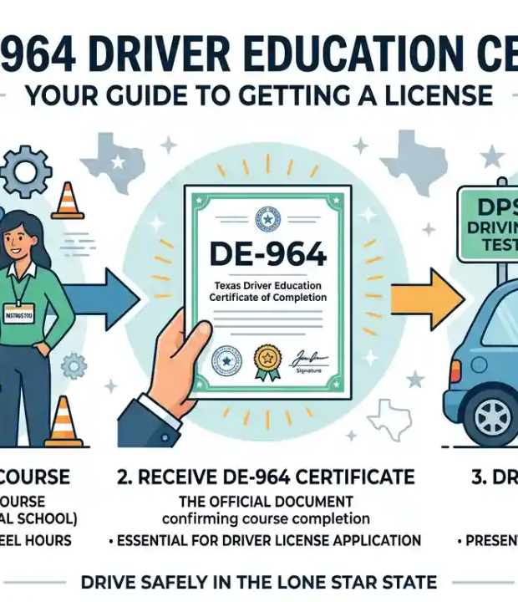

問題研討二：7年資料移除與備份危機
2028 年起將面臨證書無法追溯風險
運輸署職前課程於 2020 年 正式啟動，依現行系統機制，學員資料於 7 年後 將自動刪除。
營運風險警告：
預計至 2028 年，首批（2020年完成）學員之資料將被自動清理。屆時若學員要求補發證書或運輸署作資格核查，系統將無法檢索相關紀錄。
建議：需與 IT 及運輸署商討是否建立獨立之「職前課程證書永久封存庫」。

Slide 5

證書課程標準作業流程 (Standard Workflow)
1. 購買階段 (WSS)
2. 預約階段
3. 成績輸入 (WOS)
4. 課程完成條件
課程僅可於 WSS 前線櫃檯 實體購買，現時不提供網上購買或 App 報名選項。
課堂由前線職員於系統即時替學員預約，學員無法使用流動應用程式 (App) 自行預約。
每單元完成後，職員於 WOS 場次管理 輸入出席狀況、考試成績 (Pass/Fail) 及運輸署簽發日。
學員須出席並合格基礎與專屬單元；基礎與專屬單元上課時間相隔必須 少於 4 個月。

Slide 6


豁免基礎單元審核與登記規範
豁免資格證明文件要求
WSS 手動備註作業
•
學員於購買課程時，必須出示簽發日期為一年內之相關職前課程證書或正式駕駛執照。
•
前線職員核實文件後，須於 WSS 學員備註 (Remark) 欄位輸入學員校外/本校過往證書之完成日期。
•
若學員雖曾完成課程，但超過一年未至運輸署進行加簽正式執照，則豁免失效，必須重讀基礎單元。
•
現狀痛點：高度依賴人工輸入與審核，缺乏系統邏輯自動驗證防錯機制。

Slide 7


課堂出勤規範與缺席/不合格處理
遲到與未能完成全日
免費補考機制與疑點
•
到達時間基準：上午班 09:00 | 下午班 14:00。
•
成績輸入：職員於 WOS 場次管理輸入成績為 "F"。
•
缺席判定：凡遲到超過 15 分鐘，或未能完成全日課程者，一律視為缺席。
•
購買補考：於 WSS 購買「免費重考」（學員享有最多 2 次 免費補考）。
•
處理機制：職員須以正價替學員重新購買同一單元，並安排重修全日課堂。
•
課程等同性：補考視同普通課堂，學員仍須出席全日。
•
待確定疑點：補考學生之實際報到時間為 14:00 還是 17:30？

Slide 8



學生到達時間與上下午班紀錄現狀
課堂標準時程對照
•
上午班報到： 09:00
•
下午班報到： 14:00
•
補考班報到時間待定： 14:00 或 17:30 ??
上下午班系統紀錄缺漏
現時系統所有課堂紀錄均將學員預設為「全日出席」，無法單獨紀錄上午或下午之出席狀況，亦不支援下午單獨改堂之登記。

Slide 9

修習證書 vs 課程證書 日期簽發邏輯對照
學員個案分類 | 證書類型 | 完成日期 (Completion Date) 定義 | 簽發日期 (Issue Date) 定義
個案一：未曾修讀職前課程 (需修讀基礎 + 專屬單元) | 修習證書 (Attendance Cert) | 專屬單元之實際上課日期 | 課程完成後，運輸署回覆確認日期
課程證書 (Course Cert) | 基礎單元與專屬單元上課日較大者 (較後者) | 課程完成後，運輸署回覆確認日期
個案二：獲豁免基礎單元 (已具備有效校外/過往證書) | 修習證書 (Attendance Cert) | 專屬單元之實際上課日期 | 課程完成後，運輸署回覆確認日期
課程證書 (Course Cert) | 專屬單元之實際上課日期 (無須比較基礎單元) | 課程完成後，運輸署回覆確認日期
* 註：現時系統未能自動分辨學生是否獲豁免 (RHS: 17613)。核心疑問：證書簽發日期是否需強制限制於專屬單元上課前？

Slide 10

改堂與補堂收費標準 (HKSM 與 A1 對照)
改堂 / 補堂情境 | HKSM 費用 | A1 費用 | 系統支援狀態 | 營運規則與說明
學生缺席 (遲到>15分或缺席) | HK$ 750 | HK$ 450 | 已支援 | 購買補堂費用，須付清後方可安排重新預約全日課堂。
學生下午改堂 (半日改堂新政策) | HK$ 375 | HK$ 225 | 新增 (現不支援) | 屬全班新收費政策，現有 WSS/WOS 系統功能尚待開發支援。
學生考試不合格 (Fail 免費重考) | 免費 | 免費 | 已支援 | 提供最多 2 次 免費補考，視同普通課堂，學員須出席全日。

Slide 11





後續跟進與待辦決策事項 (Action Items)
1. 系統功能修訂 (IT)
2. 營運規則釐定 (Ops)
3. 前線作業 SOP 指引
開發 RHS: 17613 豁免識別、新增下午改堂（HKSM $375 / A1 $225）收費功能及 7 年歷史資料封存方案。
確認證書簽發日期是否必須在專屬單元上課前；確定補考學生到達時間（14:00 或 17:30）。
制定統一之證書完成日與簽發日填寫範例指引，並向櫃檯人員宣導一年內加簽與 WSS 備註輸入規則。

Slide 12
Q & A
簡報完畢，歡迎進行業務與系統研討

Slide 13


Image Sources
https://virtualdriveoftexas.com/wp-content/uploads/2026/03/what-is-the-de-964-certificate.webp
Source: virtualdriveoftexas.com
https://www.streetwisedrivingacademy.org/uploads/1/0/6/7/10672962/students_1_orig.jpg
Source: www.streetwisedrivingacademy.org

